Slide 1
MORMO
Agro Maripá
Sophia Baptista de Oliveira
sophiarmbo@gmail.com
Notes:
Bom dia a todos.
Meu nome é S. B. O, sou proprietária da Agro Maripá.
Agradeço a oportunidade de estar aqui e farei uma breve explanação da situação da Agro Maripá em relação ao Mormo.

Slide 2
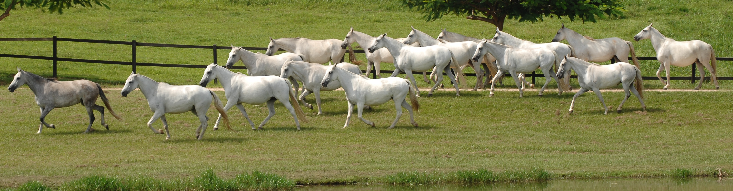
Agro Maripá
Fundada em 1979
400 equídeos
Interdição há 19 meses
9 animais sacrificados (resultados positivos no WB – LANAGRO-PE)
Inconsistência de resultados compilação de dados
Notes:
A Agro Maripá foi fundada por meu marido MBO em 1979 e tem em seu plantel 400 equídeos, equinos em sua maioria.
Encontra-se interditada há 19 meses, desde o primeiro resultado positivo para Mormo em um animal.
Nove animais já foram sacrificados, todos por terem apresentado um resultado positivo no exame de WB realizado no LANAGRO-PE.
Ressalto que todos os animais de nossas propriedades são e sempre foram assintomáticos, inclusive os que foram eutanasiados. O
Observando-se inconsistência e incoerência dos resultados – inclusive em um potro sacrificado cuja mãe permanece negativa até os dias de hoje, uma égua sacrificada cuja potra permanece negativa até eos dias de hoje, resolvemos compilar os resultados de TODOS os animais de nossas propriedades e apresento para apreciaçãodos senhores, no slide seguinte, uma amostra dos dados que compilamos.

Slide 3
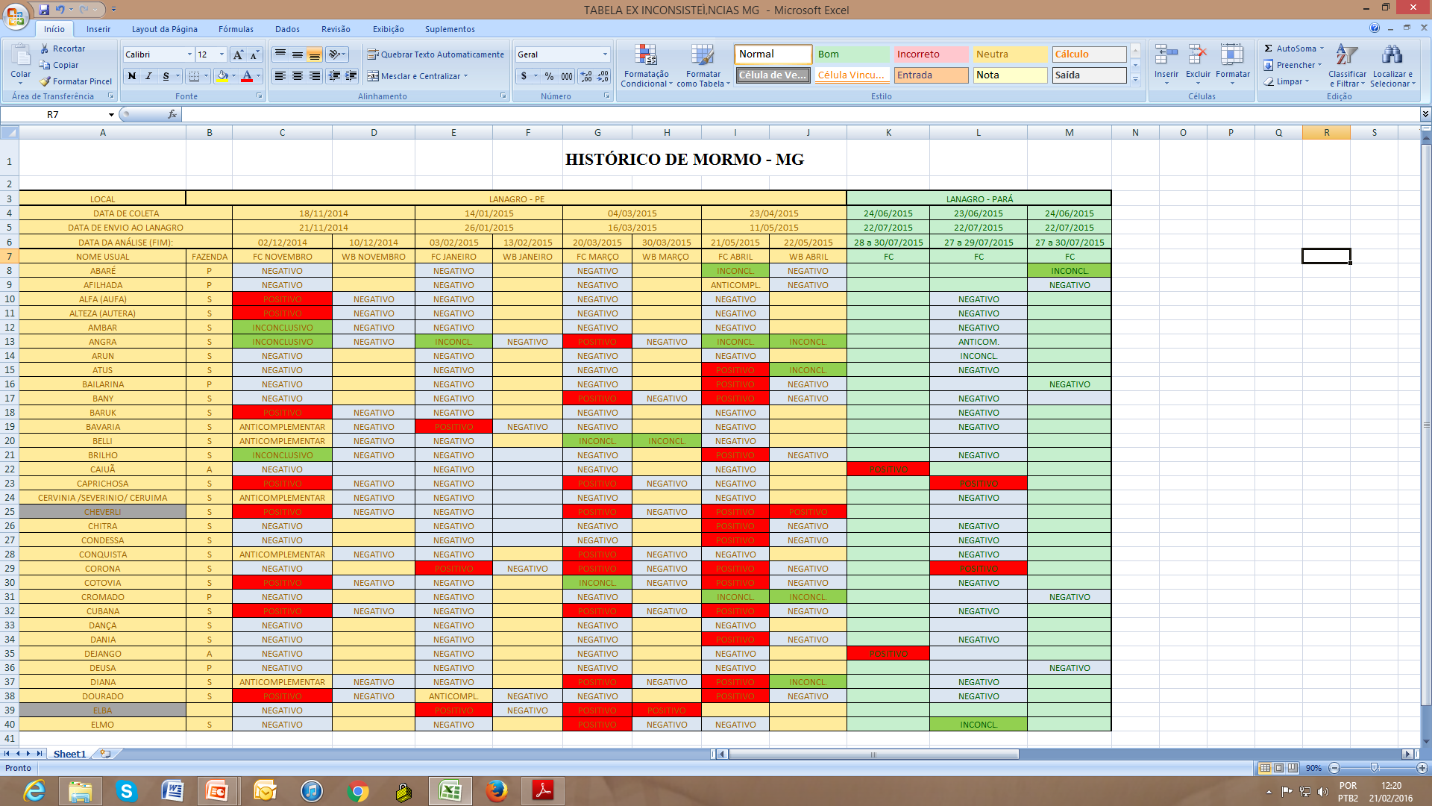
Tabulação de dados da Agro Maripá
Notes:
A parte esquerda da tabela , com fundo amarelo refere-se a exames realizados no LANAGRO-PE e a parte direita da tabela , com fundo em verde, refere-se a exames realizados no LANAGRO-PA.
Exames positivos estão destacados em vermelho.
Exames negativos em azul.
Exames inconclusivos em verde. Animais sacrificados estão indicados por destaque em cinza.
Observem que ao seguir qualquer linha encontramos destaques em várias cores. Ou seja, não há homogeneidade nos resultados.
Embora não tenhamos obstado a nenhuma medida adotada pelo poder público os sacrifícios não levaram ao saneamento do nosso plantel.

Slide 4
Ações adotadas
Procura de assistência junto ao MAPA
INFRUTÍFERA;
Procura da ajuda de especialistas internacionais;
Dar ciência dos fatos ao gabinete da Casa Civil.
Notes:
Dirigimo-nos então às autoridades em busca de respostas para estes questionamentos e como não fomosatendidos, buscamos ajuda de especialistas internacionais.
Expusemos à estes especialistas nossas dúvidas e através das respostas obtidas, percebemos que nossos resultados eram reflexo de equívocos nas ações para diagnóstico e erradicação do Mormo em nosso país.
Pedimos, então, auxílio à Casa Civil.

Slide 5
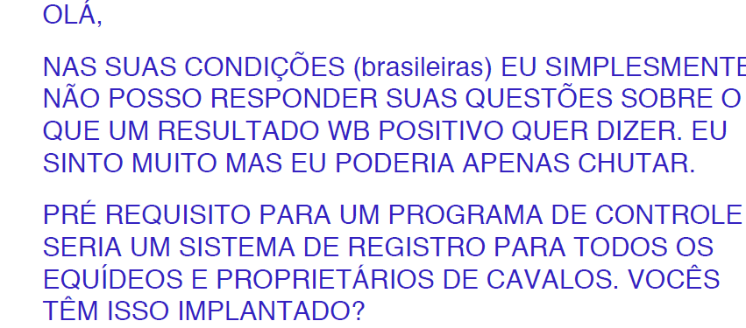
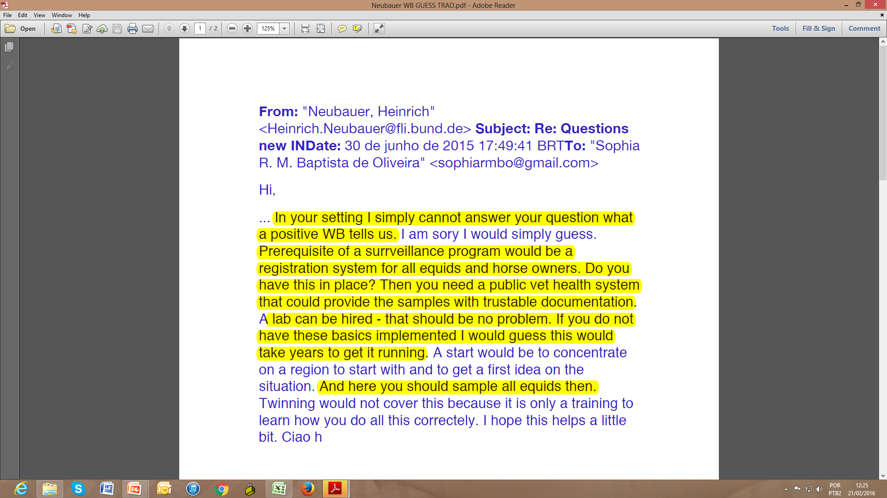
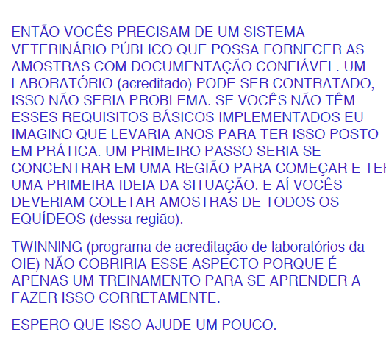
Quanto à interpretação do teste de Western Blot
Nota: realces nossos nos textos
Notes:
Através de nossa pesquisa, desde os protocolos recomendados pela OIE até a troca de informações com especialistas reconhecidos internaciomalmente – dentre outros o Dr Heinrich Neubauer chefe do Laboratorio de referência para mormo em Jena na Alemnha, Dr Mo Slaman, epidemiologista veterinário do USDA , o MAPA Americano, especialista em doença de impacto econômico, apreendemos que o significado de um resultado do WB – assim como o de qualquer teste sorológico – depende das características epidemiológicas da população ao qual o teste se destina. Para tal fim, um sistema nacional de registro de equinos teria que estar implantado e operante, para que todos os animais pudessem ser identificados, rastreados e testados. Ainda informaram que para que os resultados tivessem a devida confiabilidade deveriam ser respeitadas as normas para coleta, transporte e armazenamento de amostras, acreditação de laboratórios e validação de testes sorológicos.

Slide 6
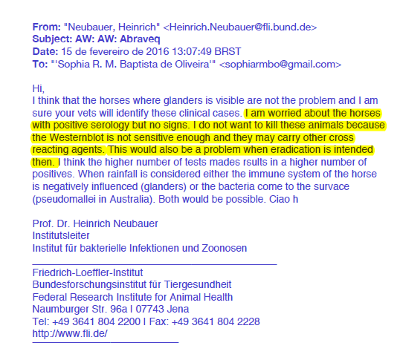
Quanto ao significado do WB na população de equídeos do Brasil
“Eu me preocupo com os casos com sorologia positiva, mas sem sinais (clínicos). Eu não quero matar estes animais porque o westernblot não é sensível o suficiente e eles podem ser portadores de outros agentes que causam reações cruzadas. Isto também seria um problema se o teste for utilizado em políticas de erradicação”.
Nota: realces nossos nos textos
Notes:
Apreendemos ainda que o sacrifício de animais com teste de WB positivo mas sem sintomatologia clínica – NA AUSÊNCIA DE CONHECIMENTO DO BACKGROUND DE PATÓGENOS PREVELAENTES EM NOSSO MEIO - não é indicado e neste contexto ele não se presta a políticas de erradicação. A sensibilidade do WB em nossa população não pode ser determinada sem o conhecimento dos agentes que existem aqui e que podem causar reações cruzadas e sem os estudos de prevalência.

Slide 7
Reunião na Casa Civil (10/06/2015)
  Exposição das disparidades nos resultados dos testes laboratoriais;
  Compartilhamento dos pareceres técnicos dos especialistas internacionais consultados;
  Questões abordadas:
    Brasil atende recomendações da OIE?
    Laboratórios oficiais possuem acreditação ISO 17025?
    Testes sorológicos possuem validação no Brasil?
    Foram realizados os estudos de prevalência do Mormo no Brasil?
  .
  Comprometimento de adesão ao Programa de Gemelança da OIE.
Notes:
Fomos recebidos pela Casa Civil, onde compartilhamos também com os dirigentes do MAPA – disponibilizando documentos e fontes – as informações técnicas obtidas e onde expusemos os questionamentos relacionados às disparidades nos diagnósticos e inconformidades laboratoriais.

Slide 8
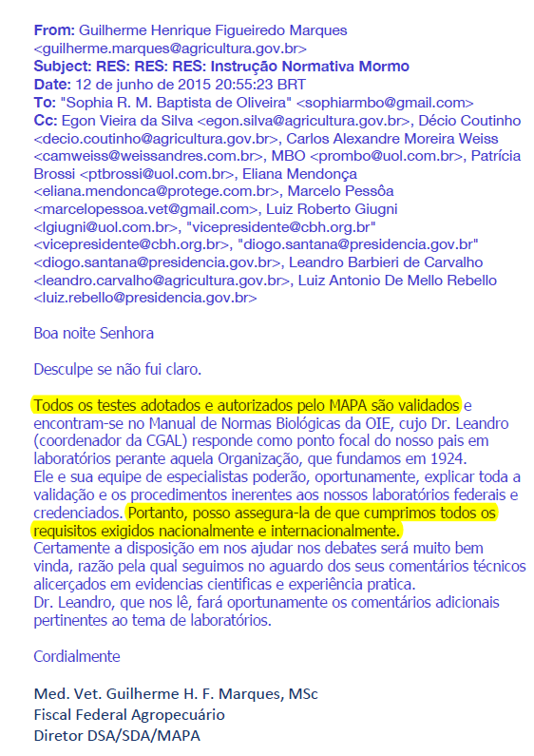
Resposta dos Srs. Décio Coutinho e Guilherme Marques em 12/06/2015
Nota: realces nossos nos textos
Notes:
Na resposta obtida alguns dias depois, fomos informados que testes laboratoriais e procedimentos operacionais referentes ao diagnóstico do Mormo estavam sendo realizados dentro dos padrões exigidos pela comunidade internacional, e em conformidade com as exigências da OIE (Organização Mundial de Saúde Animal)

Slide 9
Reunião da Câmara de Equideocultura e do MAPA em 29/06/2015
Dr. Leandro Barbieri de Carvalho informa que:
  O LANAGRO PE não possui ISO 17025 para FC e nem para o WB;
  Os referidos testes não foram validados no Brasil;
  Não há notícias sobre a solicitação de adesão Programa de Gemelança da OIE.
Notes:
Requeremos documentação que comprovasse que o Brasil atendia as recomendações da OIE, quando em reunião da Câmara de Equideocultura e do MAPA o Dr Lenadro Barbieri nos informou que não possuíamos nem acreditação para os laboratórios oficiais e nem os estudos de validação atestando a situação irregular de testes e procedimentos diagnósticos.
Depois desta constatação o LANAGRO –PE foi interditado para obtenção da acreditação para FC (setembro de 2015 ) e para WB (novembro de 2015). A
Anteriormente a estas medidas aquele laboratório já havia produzido centenas de resultados que ensejaram o sacrifício de incontáveis animais em todo país.
Ainda nesta reunião fomos informados que a adesão do Brasil ao Projeto de Gemelança da OIE acordada em reunião na casa Civil não havia sido formalizada

Slide 10
Políticas Diagnósticas Falhas
6
1
5
2
4
3
Notes:
Ficou então claro que a política diagnóstica para o Mormo no Brasil é caracterizada por inúmeros aspectos falhos, que podemos ver enumerados no diagrama apresentado

Slide 11
AGRAVANTES EPIDEMIOLÓGICOS
Falta de vigilância epidemiológica e de trânsito efetivas;
Falta identificar e testar todo o rebanho;
Regionalização de procedimentos (cada estado age de uma forma).
Notes:
As falhas nos aspectos diagnósticos são agravadas pela ausência de estudos epidemiológicos que permitam conhecer a prevalência e a natureza da infecção pelo agente causador do Mormo no Brasil e culminam com a ausência de uma diretriz Nacional para erradicação e saneamento desta enfermidade. Segundo veiculações na imprensa cada estado age de uma forma. Por exemplo, no RGS utiliza-se a maleína como teste confirmatório, no MS realizam-se três testes não informados. Em SP a maleína não é aceita e solicitou-se que os animais suspeitos sejam retestados nolab de referência na Alemanha.

Slide 12
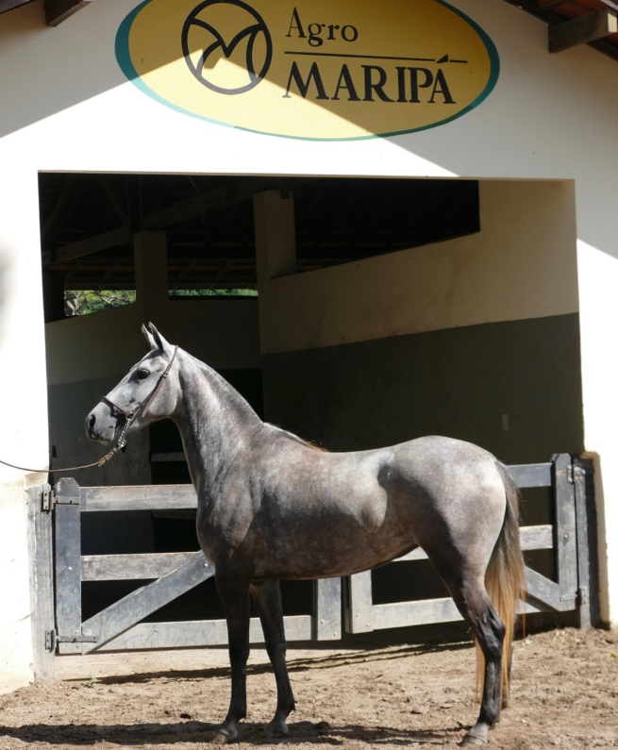
Moema de Maripá
From: Decio Gottardo <dgottardo@cda.sp.gov.br>
Subject: Eutanásia Moema
Date: 27 de julho de 2015 13:58:10 BRT
To: "Sophia R. M. Baptista de Oliveira" <sophiarmbo@gmail.com>
Cc: Alina Deliberador Budne <alina.budne@protege.com.br>
Prezadas,
De ordem do Sr Coordenador da Coordenadoria
de Defesa Agropecuária do Estado de São Paulo
Med. Vet. Heinz Otto Hellwig, amanhã(28/07)às
09:00 Hs estarei no Haras Maripá para eutanásia
da potra Moema.
É preciso salientar que o MAPA tinha o prazo de
05(cinco) dias para manifestação formal, o que
não ocorreu.
Atenciosamente,
Med. Vet. Décio José Gottardo
Diretor Técnico de Divisão
EDA Mogi Mirim
Nota: realces nossos nos textos
Notes:
A seguir apresentaremos alguns resultados destas políticas equivocadas.
O primeiro é o da potra Moema de Maripá, que após apresentar dois resultados inconclusivos e um terceiro resultado positivo no teste de WB realizado no LANAGRO-PE teve seu sacrifício determinado. Esta potra foi retestada na Alemanha ( no lab de referência mundial da OIE para o Mormo) e apresentou resultado negativo. O próprio LANAGRO –PE refez o teste WB e o resultado foi negativo, contrariando seus laudos anteriores.
Ou seja, esta potra tem três resultados diferentes no teste confirmatório WB realizado pelo LANAGRO PE.

Slide 13
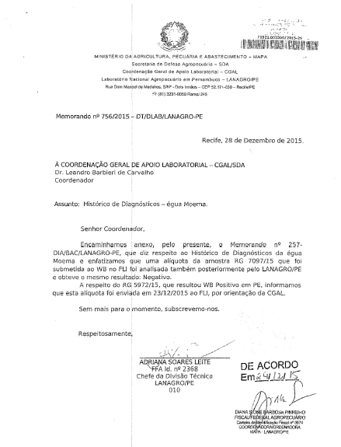
Moema de Maripá
Notes:
A Moema não apresenta sinais clínicos de qualquer doença

Slide 14
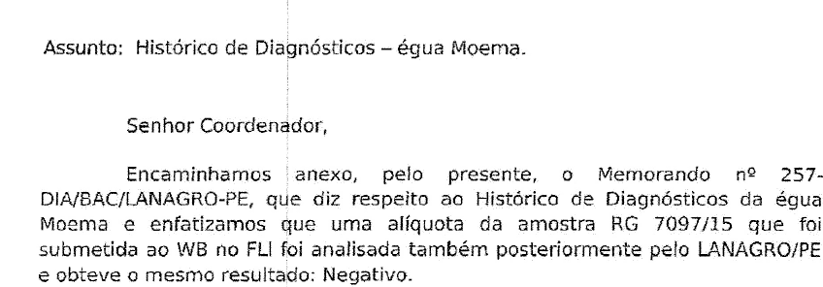
Moema de Maripá
Nota: realces nossos nos textos
Notes:
Se não houvéssemos conseguido autorização para refazer o teste, a potra teria sido sacrificada e enterrada sem esforços para realização de necropsia e isolamento do agente, a exemplo do que ocorreu com todos os nossos animais.
Vou poupar os senhores de assistirem os filmes dos sacrifícios de nossos animais e da discussão dos métodos empregados para eutanásia dos mesmos.

Slide 15
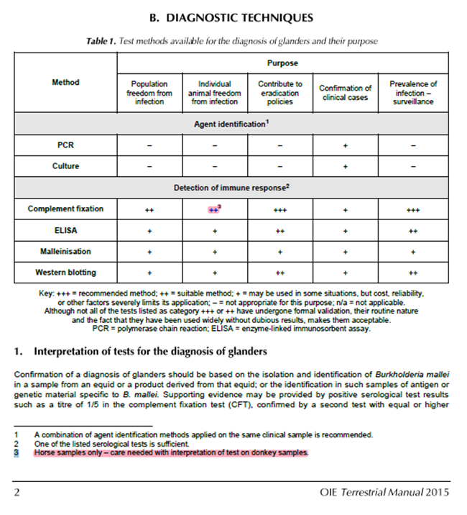
Rosinha de Maripá
Nota: realces nossos nos textos
Notes:
O segundo exemplo é o caso da mula Rosinha de Maripá, sacrificada pelo MAPA, com testes de FC e WB positivos.
Em relação ao teste de FC podemos apreender do Manual da OIE que ele deve ser aplicado com cautela em muares e..

Slide 16
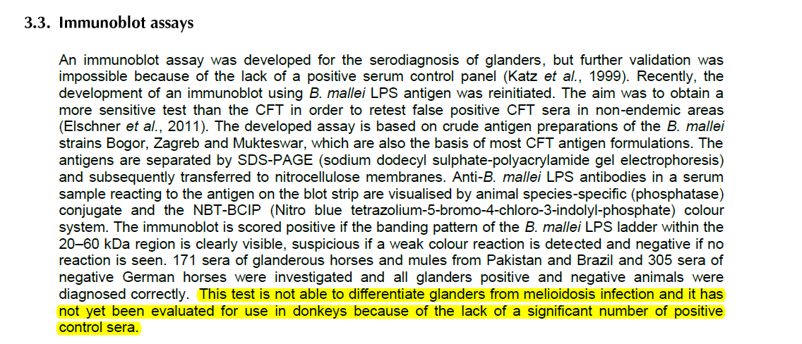
O teste (WB) não diferencia a infecção por Mormo ou Melioidose e ainda não foi avaliado para uso em muares pela falta de número significativo de amostras de controle positivas.
Rosinha de Maripá
Nota: realces nossos nos textos
Notes:
O teste de WB, segundo o mesmo manual, não foi avaliado em muares

Slide 17
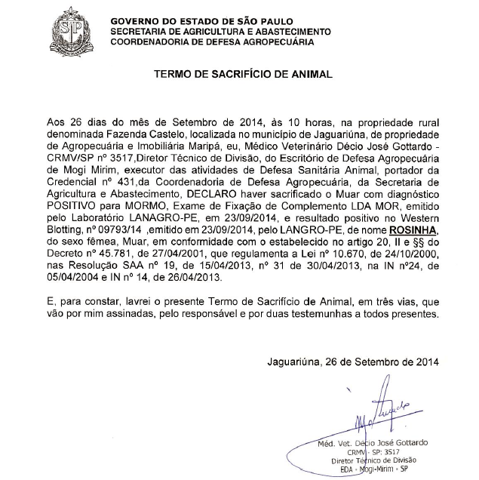
Rosinha de Maripá
Nota: realces nossos nos textos
Notes:
É sabido que a infecção pelo Mormo em muares causa sintomatologia aguda, com desfecho fatal em poucas semanas.
Rosinha de Maripá foi sacrificada em 26/09/2014, sem apresentar qualquer sinal clínico de Mormo.

Slide 18
Complexo Equestre em Deodoro - Olimpíadas 2016
Como os cavalos em preparação no Brasil entrarão em Deodoro?
Qual a segurança para os cavalos estrangeiros?
Desinterdição em 3 semanas após ocorrência de resultados positivos.
No restante do Brasil há propriedades interditadas há vários anos, sem perspectiva de solução, numa clara demonstração de desrespeito, por parte do MAPA, ao princípio constitucional de isonomia de direitos. (Artigo 5º da CF)
Notes:
O terceiro exemplo é a situação de Deodoro.
Após diagnósticos sorológicos positivos em cavalos do complexo que deve abrigar os eventos equestres dos Jogos Olímpicos, a remoção dos animais positivos e um novo teste nos que ali permaneceram levou à desinterdição do local.
Os animais ali alojados também tiveram testes feitos na Alemanha, cujos resultados nunca foram divulgados.
- perguntas do slide

Slide 19

Política Sanitária Falha
Caos
Inadequação
das políticas de
saneamento e erradicação
Diagnósticos equivocados
Falhas na interpretação e eleição
dos testes diagnósticos
Ausência de estudos epidemiológicos
Notes:
Em resumo, na base dos eventos que culminam com a situação de caos que terminamos de expor encontra-se a ausência de estudos epidemiológicos em nossa população de equídeos, que leva a erros na interpretação e escolha de testes diagnósticos. Os diagnósticos equivocados impedem que se adotem ações adequadas para o saneamento e erradicação e muitas propriedades se encontram interditadas por vários anos.

Slide 20
Mercado
Judicialização
Prejuízos generalizados
Medo e
Estagnação
Notes:
As consequências são a estagnação e o medo de ainda maiores prejuízos. As judicializações se seguem, apoiadas nas falhas das políticas sanitárias e as perdas são generalizadas. Os eventuais danos causados por esta inconsistente política poderá acarretar vultuosas quantias a serem arcadas pela União Federal.

Slide 21
Cenário Atual
Dificuldade de recuperação de credibilidade no
mercado
DANOS MORAIS IRREVERSÍVEIS E FLAGRANTES
DANOS MATERIAIS IRREVERSÍVEIS E FLAGRANTES
Notes:
O maior prejuízo são os danos causados a trabalhos de seleção genética, no nosso caso de mais de 40 anos, por um programa inadequado que afeta imensuravelmente a credibilidade não só do nosso criatório como a de vários outros em todo país.

